Slide 1
MySQL索引原理
Date 2017.10.27

Slide 2
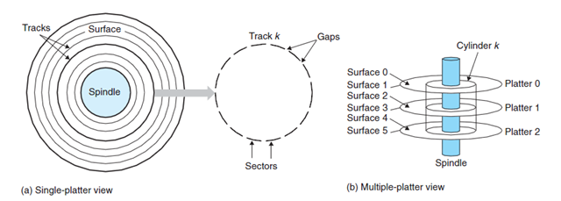
磁盘的结构

Slide 3
磁盘读写过程
寻道时间（这部分时间代价最高，最大可达到0.1s左右）
旋转时间（磁盘旋转一圈大约0.0083s）
传送时间（一般传输一个字节(byte)大概0.02us=2*10^-8s）

Slide 4
数据结构
B-树
B+树

Slide 5
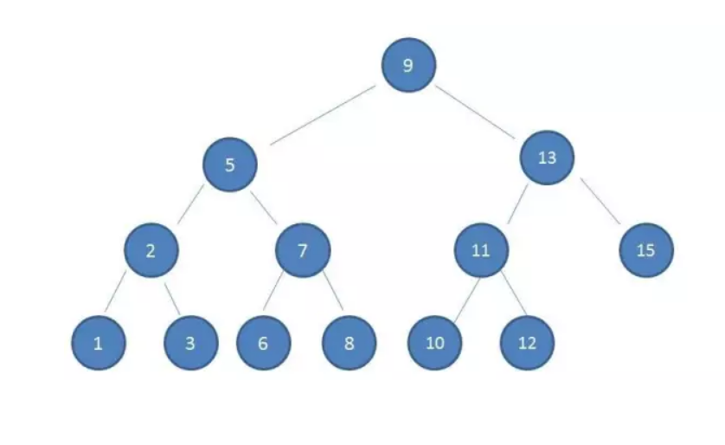
二叉树

Slide 6
B-树
每一个叶子节点都包含k-1个元素，其中 m/2 <= k <= m
所有的叶子结点都位于同一层
每个节点中的元素从小到大排列，节点当中k-1个元素正好是k个孩子包含的元素的值域分划
每个中间节点都包含k-1个元素和k个孩子，其中 m/2 <= k <= m
根结点至少有两个子女
M阶B-树特征

Slide 7
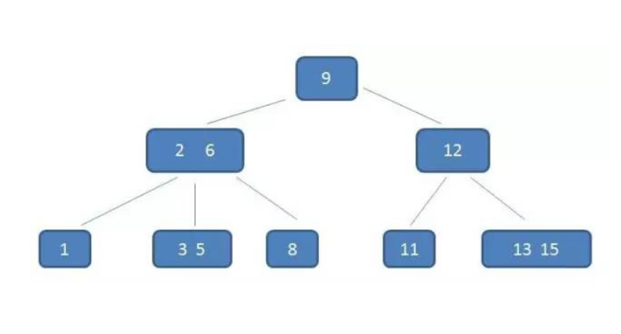
B-树的搜索过程

Slide 8
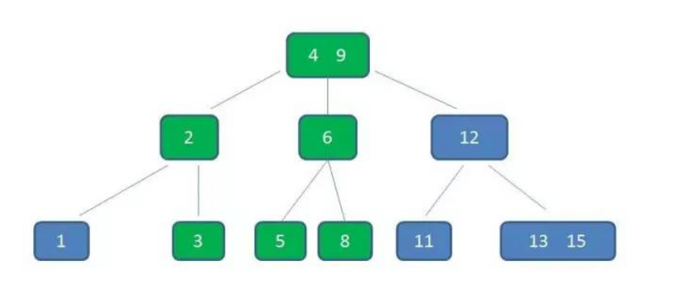
B-树添加元素

Slide 9
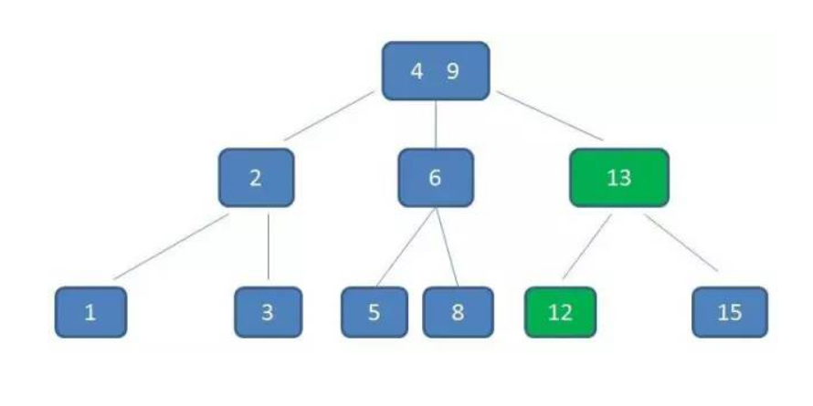
B-树删除元素

Slide 10
B+树
所有的中间节点元素都同时存在于子节点，在子节点元素中是最大（或最小）元素
所有的叶子结点中包含了全部元素的信息，及指向含这些元素记录的指针，且叶子结点本身依关键字的大小自小而大顺序链接
有k个子树的中间节点包含有k个元素（B树中是k-1个元素），每个元素不保存数据，只用来索引，所有数据都保存在叶子节点
M阶B+树特征

Slide 11
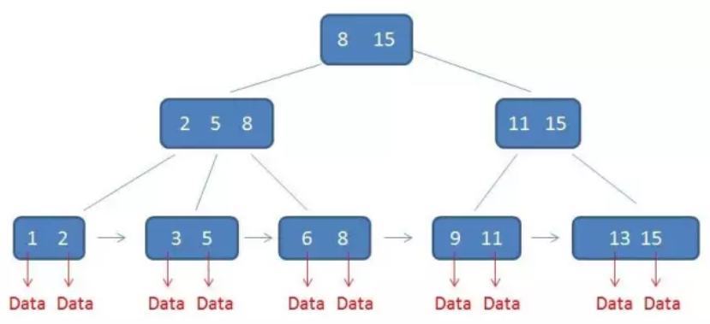
B+树

Slide 12
B+树的优势
单一节点存储更多的元素，使得查询的IO次数更少
所有查询都要查找到叶子节点，查询性能稳定
所有叶子节点形成有序链表，便于范围查询

Slide 13
Thanks
感 谢 您 的 聆 听

